Slide 1
E. Bass a V. Řezáč
PaedDr. Hana Vítová
Střední průmyslová škola, Mladá Boleslav, Havlíčkova 456
CZ.1.07/1.5.00/34.0861
MODERNIZACE VÝUKY

Slide 2
Anotace
Předmět: český jazyk a literatura
Ročník: III. ročník SŠ
Tematický celek: literatura 1. poloviny 20. století
Klíčová slova: sportovní a cirkusové prostředí, psychologická próza, Lidové noviny
Forma: výklad
Datum vytvoření: 12. 2. 2013

Slide 3
Eduard Bass a Václav Řezáč

Slide 4
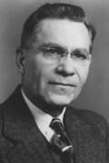
Eduard Bass (1888-1946)
novinář (redaktor Lidových novin)
spisovatel
pracoval i jako kabaretní umělec (Červená sedma)
Obrázek č.1

Slide 5
Co si představíte pod pojmem kabaret?

Slide 6
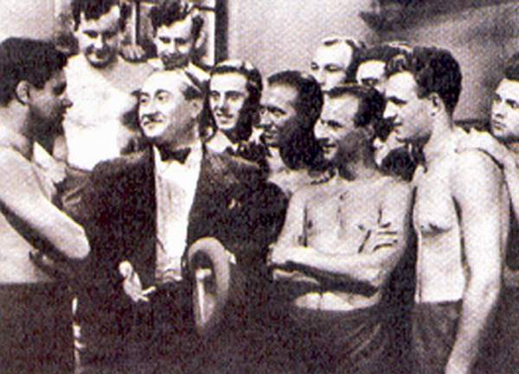
Klapzubova jedenáctka
otec má 11 synů, z kterých sestaví fotbalové družstvo
úspěchy, potřeba hrát fair play
https://www.youtube.com/watch?v=xATTdMqOJro
Obrázek č. 2

Slide 7
Co rozumíme pojmem fair play? Jaká je situace v dnešním fotbalovém světě?

Slide 8
Cirkus Humberto
život tří generací cirkusových umělců
od 60. let 19. století do první čtvrtiny 20. století
v cirkuse spolupracují lidé různých národů
oslava českého člověka – hlavním jeho rysem je pracovitost
ústřední postava – Vašek Karas – vypracuje se až na ředitele cirkusu
dílo vyšlo v době okupace, mělo podpořit národní sebevědomí
https://www.youtube.com/watch?v=Sdgm5bm-jN8

Slide 9
Vysvětlete, jak dílo mohlo podporovat národní sebevědomí. Na základě vlastní znalosti díla uveďte konkrétní příklady pro svá tvrzení.

Slide 10
Ukázka…
„Ale teď už můžete být klidný, tady jste v dobrém podniku. Berwitzovi jsou hodní lidé, přísní na práci a na pořádek, toť se ví, ale tomu vy přece vyhovíte, vždyť jste krajan, vždyť jste Čech. Božíčku, co jsem já znala Čechů, se všemi bylo dobré vyjití. Ten poslední burš mého nebožtíka pana majora von Hammerschnidt byl z Vysokého Mýta, to je taky někde u vás, to byl Čech jak jiskra, a nač se jednou podíval, všecko uměl.“
Sochrová, M. , Čítanka III. k Literatuře v kostce, str. 160

Slide 11
Jaký motiv z této ukázky lze chápat jako povzbuzení v době okupace?

Slide 12
Lidé z maringotek
obdobné téma
oslava života cirkusových umělců
povídky, často zachycen rozpor v životě hlavních představitelů (veselý cirkus / neveselé životní okamžiky cirkusových umělců)

Slide 13
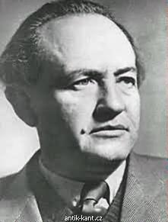
Václav Řezáč (1901-1956)
autor psychologických románů v předválečném období
redaktor Lidových novin
po II. světové válce tvorba společensky angažovaná
Obrázek č. 3

Slide 14
Co rozumíte pod pojmem společensky angažovaná tvorba?

Slide 15
Černé světlo
tragický příběh člověka, který jde tvrdě a bezohledně za svým cílem
využívá lež, intriky, v jeho povaze vítězí zlo
šíří kolem sebe neštěstí, sám se pokusí o sebevraždu, končí svůj život jako mrzák

Slide 16
Co jsou to intriky? Uveďte konkrétní příklad takového chování.

Slide 17
Ukázka…
„Viděl jsem horu valící se na myš. Nemohl jsem ji zastavit. Bál jsem se o myš a miloval jsem pana Hordu. Až do té chvíle uctíval jsem jeho sílu s horoucím fanatismem čtyřletého pohana, jehož chápání mocnosti nebes a slitování byly příliš nejasné. Nemohl jsem zachránit myš a nemohl jsem zadržet pana Hordu.“
Sochrová, M., Čítanka III. k Literatuře v kostce, str. 177

Slide 18
Pokuste se vysvětlit, jak tento zážitek z dětství mohl hlavního hrdinu negativně ovlivnit?

Slide 19
Interpretace textů
E. Bass: Cirkus Humberto (M. Sochrová, Čítanka III. k Literatuře v kostce, str. 160)
V. Řezáč: Černé světlo (M. Sochrová, Čítanka III. k Literatuře v kostce, str. 177)

Slide 20
Shrnutí
E. Bass – sportovní prostředí (Klapzubova jedenáctka)
- cirkusové prostředí (Cirkus Humberto a Lidé z maringotek)
V. Řezáč – psychologické prózy (Černé světlo)

Slide 21
Použité zdroje
Literatura
BALAJKA, Bohuš. Přehledné dějiny literatury II. Praha: Fortuna, 1995. ISBN 80-7168-225-X.
ANDREE, Lukáš. Literatura pro 3. ročník středních škol. Brno: DIDAKTIS, 2009. ISBN 978-80-7358-135-0.
SOCHROVÁ, Marie. Čítanka III. k Literatuře v kostce. Praha: Fragment, 2008. ISBN 978-80-253-0188-3.

Slide 22
Použité zdroje
Obrázky
Obrázek č. 1
Osobnosti.cz. [online]. [cit. 2013-02-12]. Dostupné z: http://www.spisovatele.cz/eduard-bass
Obrázek č. 2
Volny.cz. [online]. [cit. 2013-02-12]. Dostupné z: http://www.volny.cz/czfilm/Kalendarium/1938.htm
Obrázek č. 3
Hamelika. [online]. [cit. 2013-02-12]. Dostupné z: http://www.hamelika.cz/slavnihoste/S_REZAC.htm

Slide 23
Použité zdroje
Internet
Youtube. [online]. [cit. 2013-02-12]. Dostupné z: https://www.youtube.com/watch?v=xATTdMqOJro
Youtube. [online]. [cit. 2013-02-12]. Dostupné z: https://www.youtube.com/watch?v=Sdgm5bm-jN8

